Slide 1
La Cause et L’Effet : comprendre des effets causals
  Atelier 1
  Congrès annuel SEVAL
  2. Septembre 2022
  Prof Pirmin Bundi, Université de Lausanne
  Prof Stefan Sperlich, Université de Genève

Slide 2
La Cause et L’Effet : comprendre des effets causals
L’identification des effets
  à spécifier : type d’effet (total, partial, intentionné, secondaire, … )
  à la base de l’info fournie («data», observée, enregistrée)
L’estimation des effets [du projet, traitement, intervention,…]
  à base de … (voir ci-dessus)
  ‘estimation’ dans le sens le plus général
Notes:
  seulement approx. car par modèles (simplifiants) donc biaisée
  souvent il y a un ‘trade-off’/interaction entre les deux étapes

Slide 3
Corrélation et Causalité :
Pourquoi des graphes ?
Analyse traditionnelle d’une relation entre variables: distribution conjointe
Dépendance, régression, corrélation, ... se basent sur concept symétrique
Pas suffisant pour analyser / congruent avec causalité
Qui requière plus de structure
Convient de spécifier et communiquer d’une façon illustrative par
graphes, réseaux, arches, flèches, (networks of nodes & directed edges)
Plusieurs exemples/images de graphes extraits du livre ‘Impact Evaluation’ de Frölich & Sperlich (2019)

Slide 4
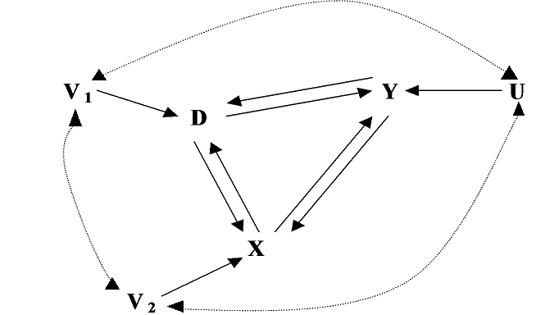
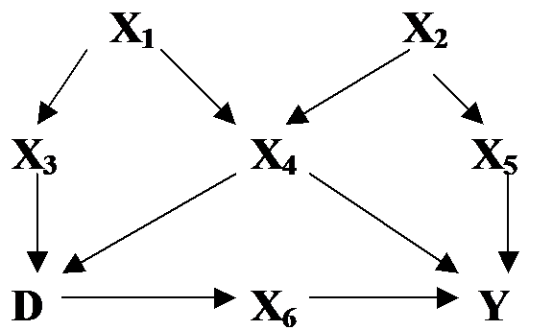
Introduction / définition des Graphs

Slide 5
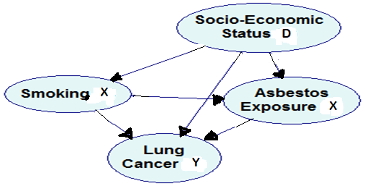
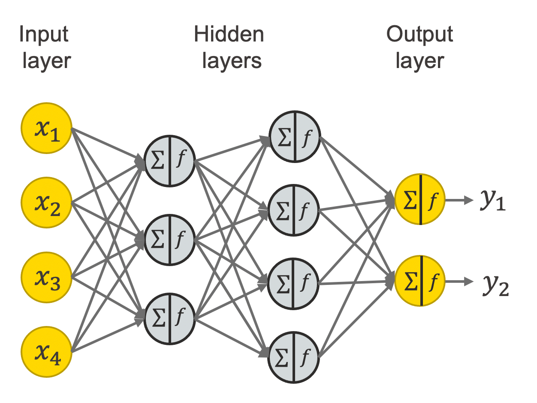
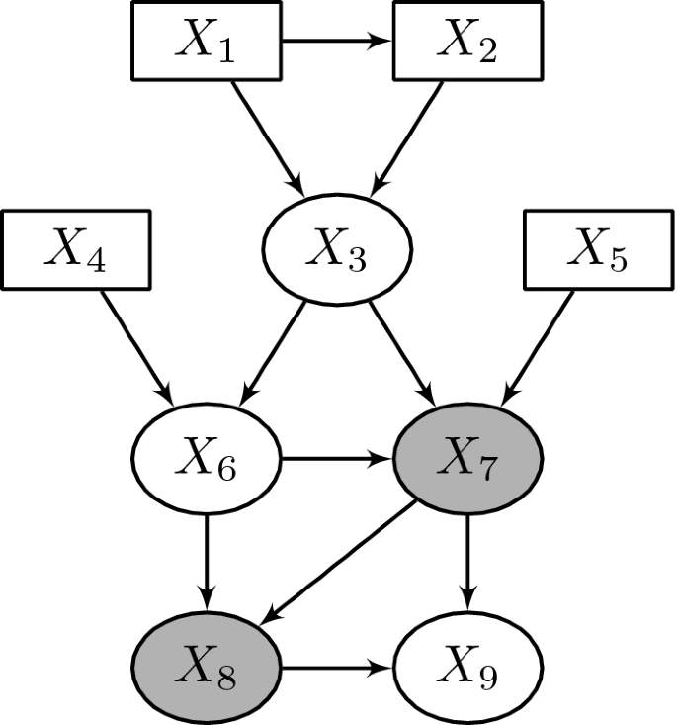
Lien avec les Réseaux
Exemples modifiés de l’internet
parents
X9|(X7,X8) indépendant du reste
by Kathrin Melcher KNIME

Slide 6
Le « modèle » le plus simple …
Les essais contrôlés randomisés (RCT)
Les essais contrôlés randomisés (RCT) testent l'efficacité d'une intervention à grande échelle sur la base d'un protocole d'étude strict
→ Comparaison entre un groupe d'intervention et un groupe de contrôle
Population de base
Intervention
La population de base est divisée en 2 groupes par tirage au sort
Les résultats pour les deux groupes sont mesurés
Contrôle

Slide 7

ExEmple
Les essais contrôlés randomisés (RCT)
Bonoli et al. (2017) : Evaluation de l’Unité commune ORP-CSR en Ville de Lausanne. Lausanne: IDHEAP.
  ORP-CSR : Offices régionaux de placement / Centres régionaux sociaux
  2015-2017 : Projet pilote visant à favoriser l’insertion professionnelle
  Population de base : Bénéficiaires de revenu d’insertion (RI) en Ville de Lausanne

Slide 8
ExEmple
Les essais contrôlés randomisés (RCT)
Bonoli et al. (2017) : Evaluation de l’Unité commune ORP-CSR en Ville de Lausanne. Lausanne: IDHEAP.
  Groupe d'intervention : Une partie des nouveaux bénéficiaires de RI avec un taux d’emploi inférieur ou égal à 50% (-> Unité commune)
  Groupe de contrôle : Constitué également de nouveaux bénéficiaires du RI et identifié de manière quasi-aléatoire
  Intervention : L’unité commune a bénéficié d’un taux d’encadrement par les conseillers ORP plus favorable par rapport à la prise en charge ordinaire (1/130 -> 1/65)

Slide 9
ExEmple
Les essais contrôlés randomisés (RCT)
Bonoli et al. (2017) : Evaluation de l’Unité commune ORP-CSR en Ville de Lausanne. Lausanne: IDHEAP.
Nouveaux bénéficiaires de RI
Meilleure assistance
Les nouveaux bénéficiaires de RI sont divisée en 2 groupes par tirage au sort
Les résultats pour les deux groupes sont mesurés
Contrôle

Slide 10
ExEmple
Les essais contrôlés randomisés (RCT)
Bonoli et al. (2017) : Evaluation de l’Unité commune ORP-CSR en Ville de Lausanne. Lausanne: IDHEAP.
Les résultats pour les deux groupes :
  Réduction de RI (107 CHF/mois) en comparaison avec le groupe de contrôle
  Les bénéficiaires pris en charge par l’Unité ont été plus nombreux à trouver du travail pendant la période d’observation. La différence entre les deux groupes se monte à 9 points de pourcent.
  Les bénéficiaires pris en charge par l’Unité sont 9% plus susceptibles de trouver un emploi que les autres.
  Les bénéficiaires pris en charge par l’Unité ont été plus nombreux à trouver un emploi grâce à l’ORP (24% et 12%).
  -> Les avantages d'un soutien plus coûteux l'emportent sur les coûts macroéconomiques

Slide 11
Et si on n’a pas … ?
Bien que souvent les RCT sont considérés « golden standard » , mais pour répondre à cette attente il faut contrôler pour tout - faisable & raisonnable ?
En plus, dans la pratique, souvent les clients viennent « après »
En tel cas, solution optimale dépend des données données !
Toujours mieux, penser ramassage de l’info (données) « avant »
Méthodes suivantes essaye de corriger/contrôler pout tout « après »

Slide 12
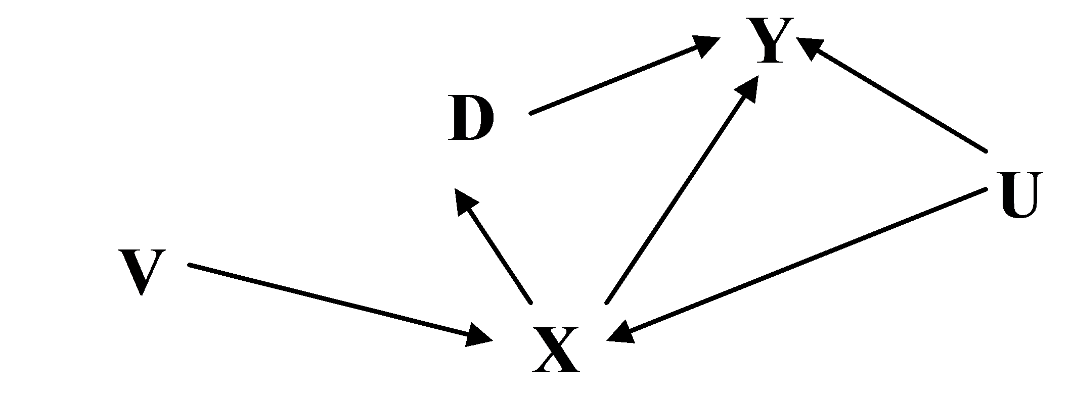
Les « Confounders »
Des Modèles Conditionnels simples (Match)

Slide 13
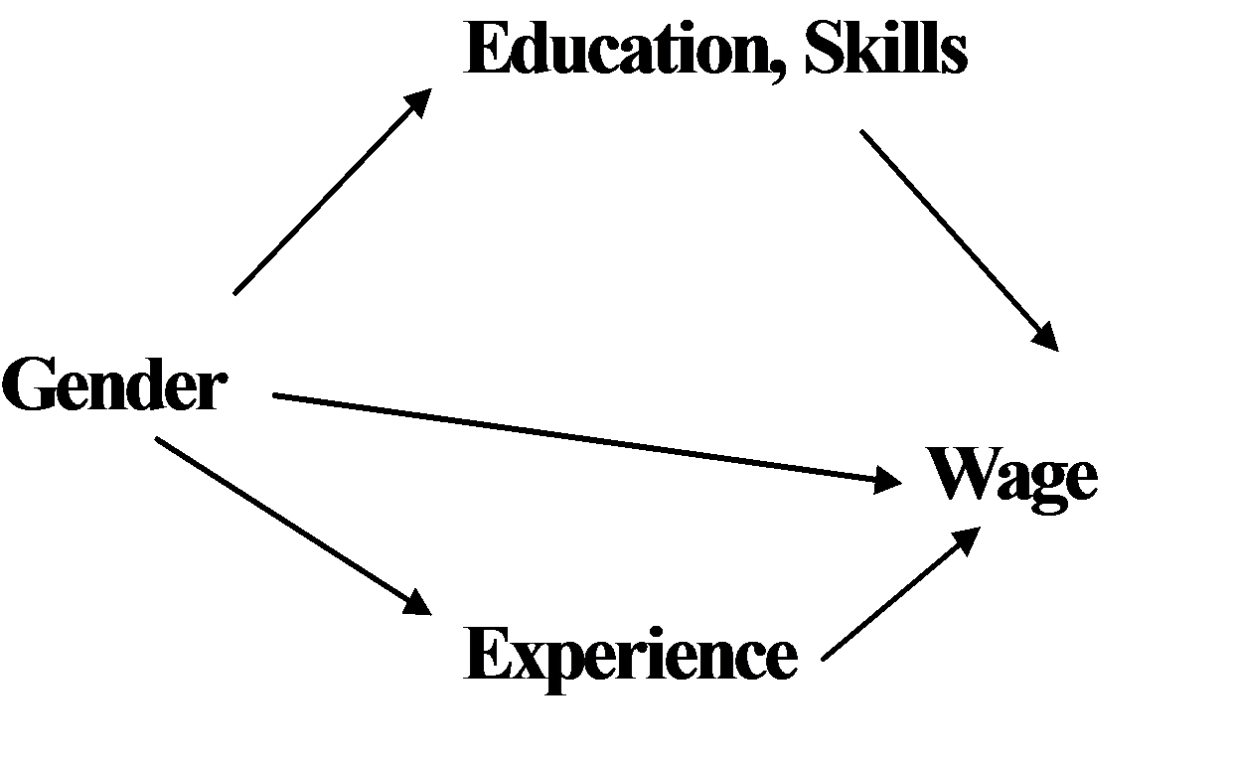
Différence entre Effet Total vs Partial

Slide 14
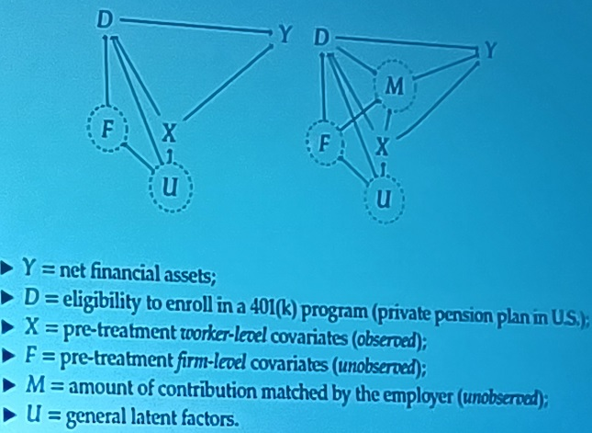
Exemples où pas identifiable
Cycles et/ou Confounders pas observables
D
Y
Z
X
U

Slide 15
Matching & Propensity Score Weighting - 1
Qu’est-ce que suggère le nom ‘matching’
  Comparer seulement des sujets pareils
  Idée simple si traitement est discrète
  Fonctionne de la même manière si continue
L’idée d’une pondération inverse par distribution / fréquence
  Pour faire les populations comparables
  … selon les confounders

Slide 16
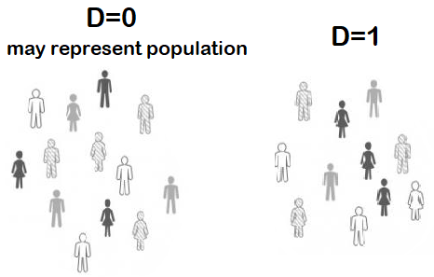
Matching & Propensity Score Weighting - 2
‘ effet pour sujets avec x ’ =
E [ Y|x,D=1] – E [ Y|x,D=0]
on peut alors intégrer sur x …
Alternative :
propensity score p(X) = P ( D=1| X )
‘ effet moyenne ’ (ATE) =

Slide 17
Correction par L’intro du temps (DiD)
‘ effet pour sujets avec caractéristique x ’ =
E [Y(t)|x,1] – E [Y(t)|x,0]
- { E [Y(t-1)|x,1] – E [Y(t-1)|x,0] }
Sous l’hypothèse d’un biais constant sur the temps
( Après on peut prendre la moyenne pour se défaire de la x )

Slide 18

Un autre exemple
Difference-in-Differences (DiD)
Bundi, P., Bonny, S., Gatto, L., et Lablih, Moulay (2022) : Évaluation de la réglementation « l’ambulatoire avant le stationnaire » de l’ordonnance sur les prestations de l’assurance des soins. Berne: Office Fédérale de la Santé Publique.
  Introduction de la nouvelle réglementation de l'OPAS "L'ambulatoire avant le stationnaire" (AvS) pour reduire les nombres des interventions stationnaires en 2019
  Six groupes d'interventions ne seront plus pris en charge par l'assurance-maladie obligatoire qu'en ambulatoire
  Plusieurs cantons ont déjà introduit les premières pratiques AvS depuis 2017 (=cantons pionniers)

Slide 19
Un autre exemple
Difference-in-Differences (DiD)
Bundi, P., Bonny, S., Gatto, L., et Lablih, Moulay (2022) : Évaluation de la réglementation « l’ambulatoire avant le stationnaire » de l’ordonnance sur les prestations de l’assurance des soins. Berne: Office Fédérale de la Santé Publique.
Résultat
Group de
traitement
Intervention effet
Différence constante
dans le résultat
Group de
côntrole
Moment de l'introduction de l'intervention
Temps

Slide 20
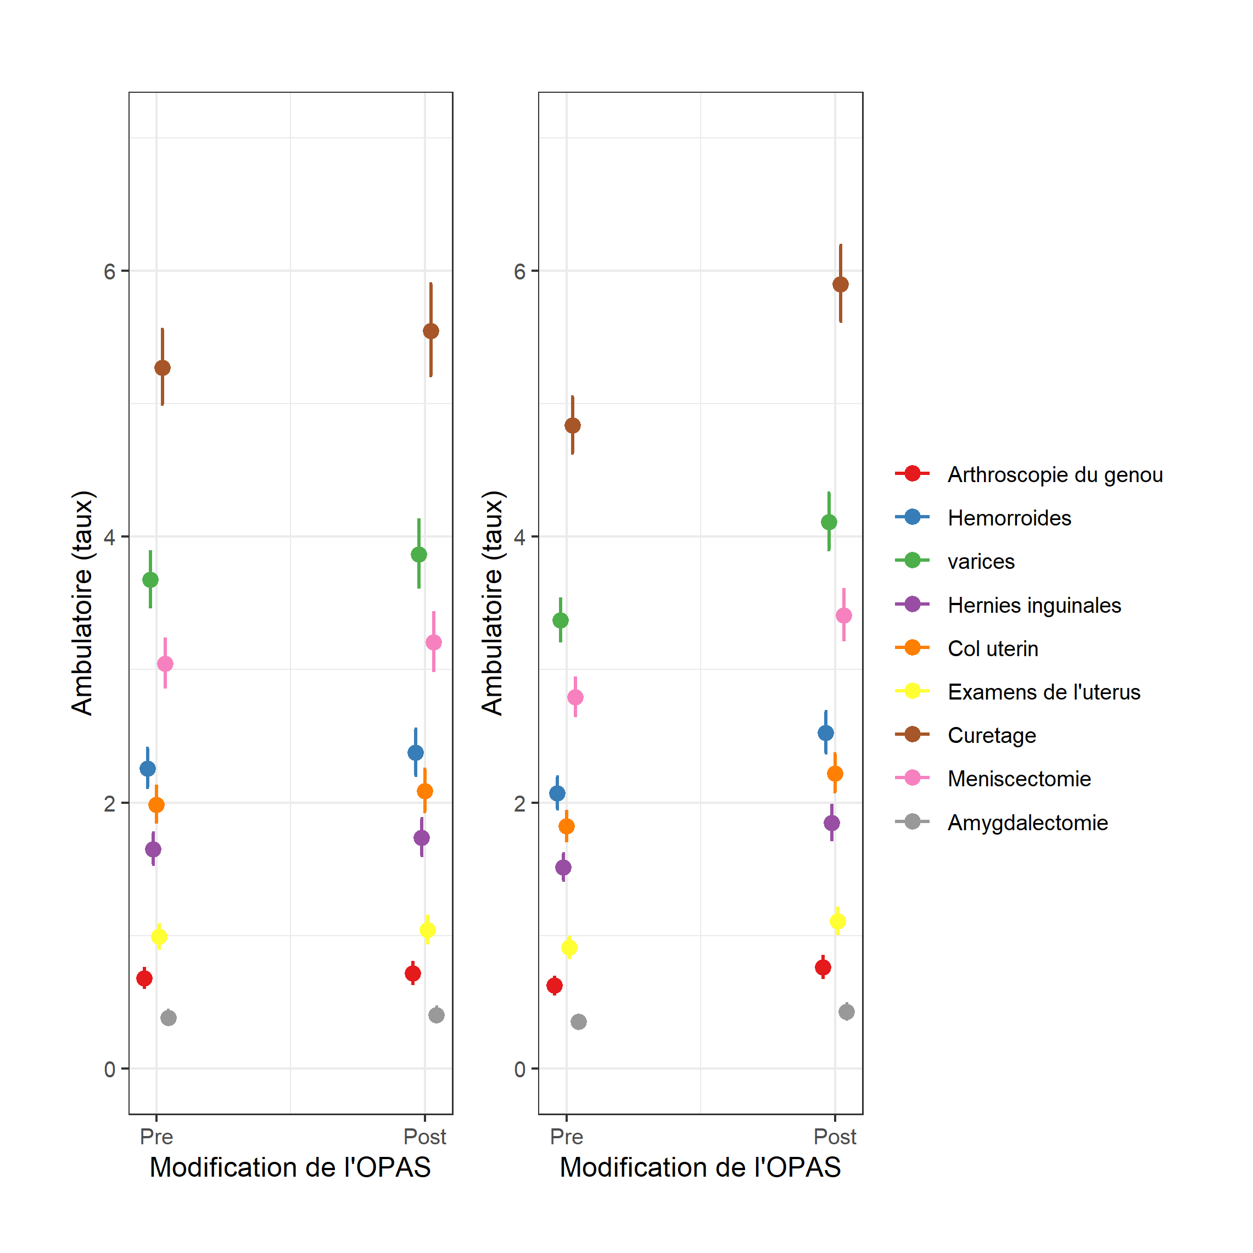
Un autre exemple
Difference-in-Differences (DiD)
Group de contrôle (canton pionnier)
Group de traitement (canton non-pionnier)
Bundi, P., Bonny, S., Gatto, L., et Lablih, Moulay (2022) : Évaluation de la réglementation « l’ambulatoire avant le stationnaire » de l’ordonnance sur les prestations de l’assurance des soins. Berne: Office Fédérale de la Santé Publique.
-> La part des interventions ambulatoires a augmenté de 16% en moyenne depuis 2019 dans les cantons non pionniers

Slide 21
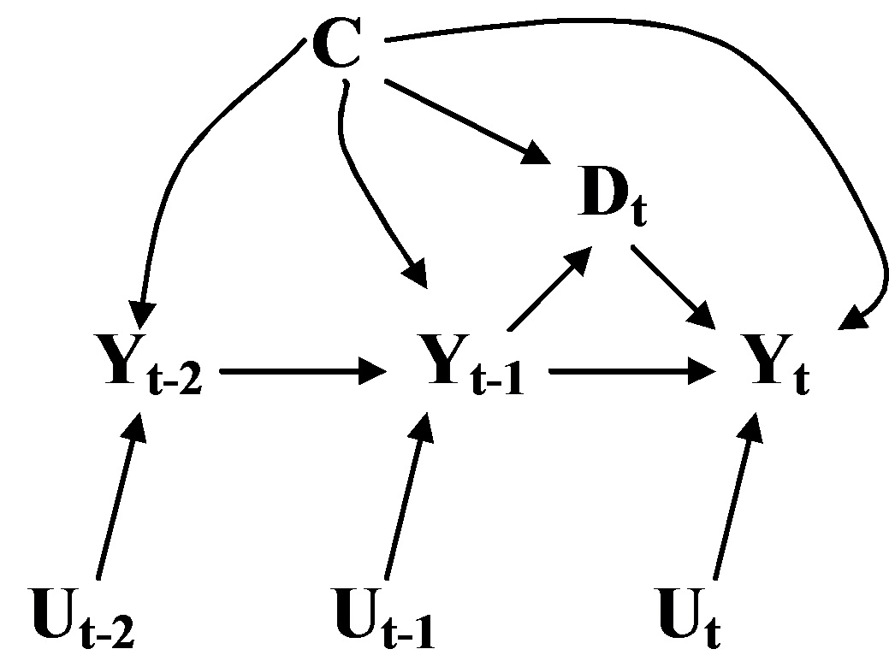
Graph pour DiD sans Confounders

Slide 22
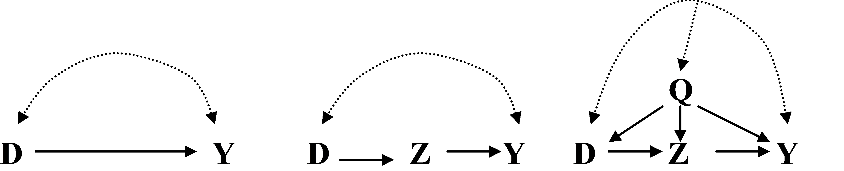
D’autres Extensions:
Mediation Analysis
(illustration sans & avec confounders observés)

Slide 23
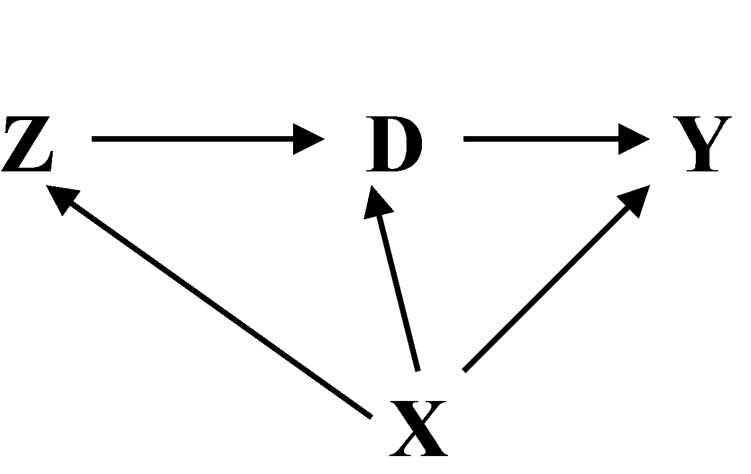
D’autres Extensions:
Instrumental Variable Estimation

Slide 24
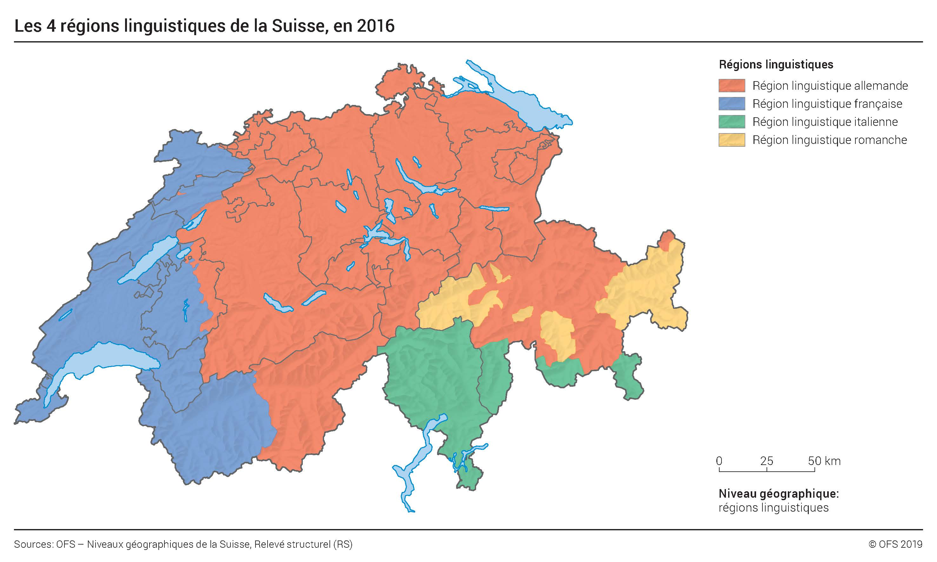

D’autres Extensions:
Regression Discontinuity Design

Slide 25

Un autre exemple
Regression Discontinuity Design (RDD)
Kurer, T. (2020). Regressions-Diskontinuitäts-Analyse von Steuererleichterungen im Rahmen der Regionalpolitik. Bern: Seco.
  Dans le cadre de la politique régionale, le gouvernement fédéral peut accorder des allégements fiscaux aux entreprises qui s’installent dans des zones structurellement faibles (-> Création d'emplois)
  Mais seules les 30% de communes les plus défavorisées reçoivent une allocation

Slide 26
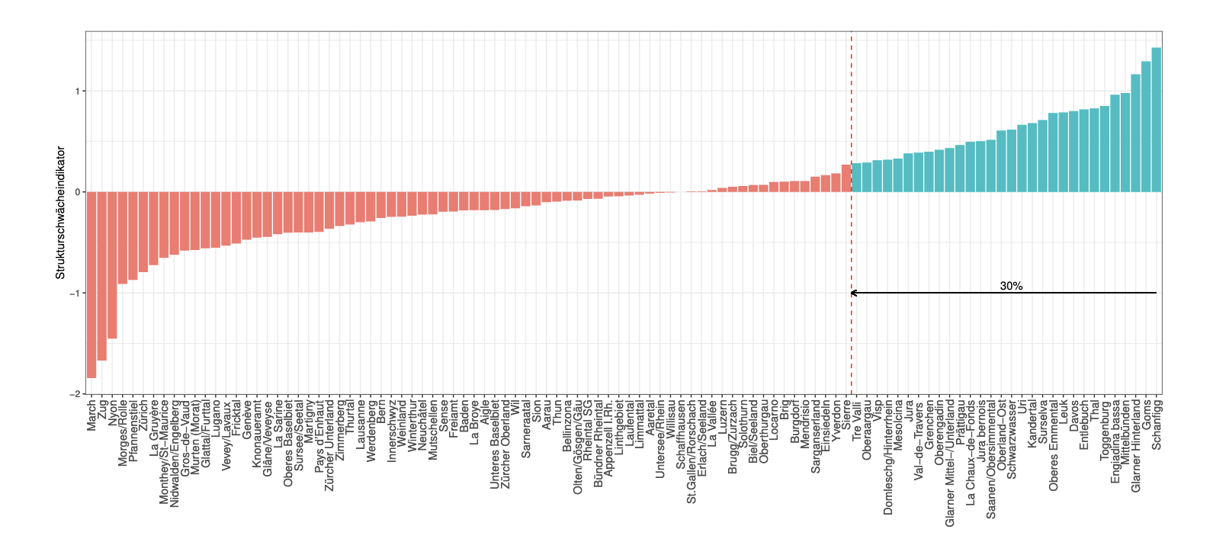
Un autre exemple
Regression Discontinuity Design (RDD)
Kurer, T. (2020). Regressions-Diskontinuitäts-Analyse von Steuererleichterungen im Rahmen der Regionalpolitik. Bern: Seco.

Slide 27
Un autre exemple
Regression Discontinuity Design (RDD)
Kurer, T. (2020). Regressions-Diskontinuitäts-Analyse von Steuererleichterungen im Rahmen der Regionalpolitik. Bern: Seco.
Résultat
Effet du traitement
Group de
côntrole
Group de
traitement
Variable assignée

Slide 28
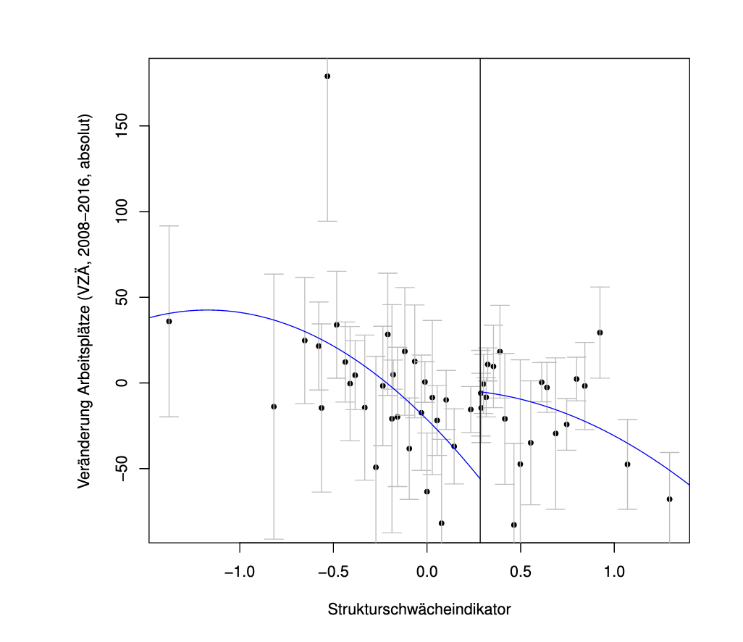
Un autre exemple
Regression Discontinuity Design (RDD)
Group de contrôle (communes non-soutenues)
Group de traitement (communes soutenues)
Kurer, T. (2020). Regressions-Diskontinuitäts-Analyse von Steuererleichterungen im Rahmen der Regionalpolitik. Bern: Seco.
  En général, les emplois dans le secteur industriel dans les zones économiquement défavorisées ont diminué entre 2008 et 2016.
  Cette baisse générale a toutefois été atténuée par la création d’une trentaine d’emplois en moyenne dans les communes pouvant bénéficier d’allégements fiscaux dans le cadre de la politique régionale.

Slide 29
Conclusions & Discussions

